Slide 1


Taller de Laboratorio de Informatica
Alumno:Thiago Pereyra
Docente:Andrea Gómez
Trabajo Practico Power Point
Año:2024
Curso:1°A

Slide 3

Power Point es una herramienta de presentación que se utiliza para crear diapositivas con contenido multimedia. ¿Pero cuáles son las principales utilidades de Power Point? Power Point sirve para: Crear presentaciones de manera sencilla y rápida. Organizar la información de forma visual y atractiva.
https://www.bing.com/images/search?q=definicion+de+power+point+y+su+utilidad&form=HDRSC3&first=1

Slide 4
Las características más importantes de PowerPoint son las siguientes:
1-Existen plantillas prediseñadas para facilitar el trabajo.
2-Cuenta con diversas extensiones donde guardar el archivo realizado.
3-Se usa comúnmente en presentaciones.
4-Cada hoja nueva dentro del documento es denominada diapositiva.
4-Se puede añadir títulos y textos variando el modelo y color de acuerdo al gusto del usuario.

Slide 5
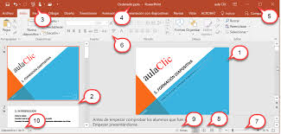
B-Ventajas
1-Es fácil de usar.
2-Permite crear presentaciones atractivas.
3-Brinda viñetas simples.
4-Ofrece una disposición sencilla de la información.
5-Es fácil de presentar.
6-Sus archivos son vulnerables.
7-Sus presentaciones se desarrollan en una narrativa lineal.
8-No ofrece mucha compatibilidad.

Slide 6
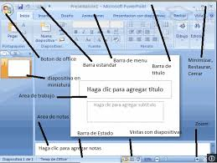
A continuación se señalan las opciones que puede encontrar en cada una de las pestañas de la cinta de PowerPoint.
1-Inicio. ...
2-Insertar. ...
3-Diseño. ...
4-Transiciones. ...
5-Animaciones. ...
6-Presentación de diapositivas. ...
7-Revisar. ...
8-Vista.

Slide 7
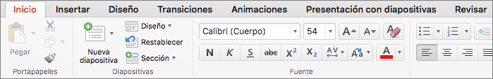
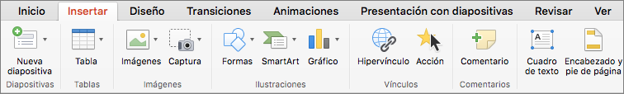
1. Inicio
Pestaña Inicio
La pestaña Inicio contiene las características Cortar y Pegar , las opciones Fuente y Párrafo , y lo que necesita para agregar y organizar diapositivas.
2. Insertar
Haga clic en la pestaña Insertar para agregar algo a una diapositiva. Esto incluye imágenes, formas, gráficos, vínculos, cuadros de texto, vídeo y mucho más.

Slide 8
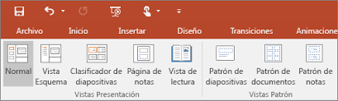

Las vistas de PowerPoint que puede usar para editar, imprimir y mostrar la presentación son las siguientes:
1-Vista normal.
2-Vista Clasificador de diapositivas.
3-Vista Página de notas.
4-Vista Esquema (disponible en PowerPoint 2016 para Mac y versiones más recientes)
5-Vista Presentación con diapositivas.
6-Vista Moderador.

Slide 9
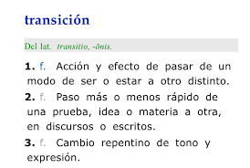
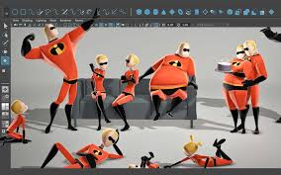
El concepto de transición en PowerPoint se refiere a12345:
La acción de agregar efectos visuales o animaciones entre diapositivas en una presentación para mejorar la fluidez y la estética.
Cambios suaves y graduales entre elementos.
Efectos de movimiento que se ven al avanzar entre diapositivas.
Pueden ser simples, como desvanecimientos, o más complejas, como las transiciones 3D.
Se pueden personalizar la velocidad y agregar sonido.
Viveza, expresión en las acciones, palabras o movimientos

